Slide 1

Barbieri Riccardo 924598
Pastore Giancarlo 916379 Tassinari Gabriele 914765

Slide 2

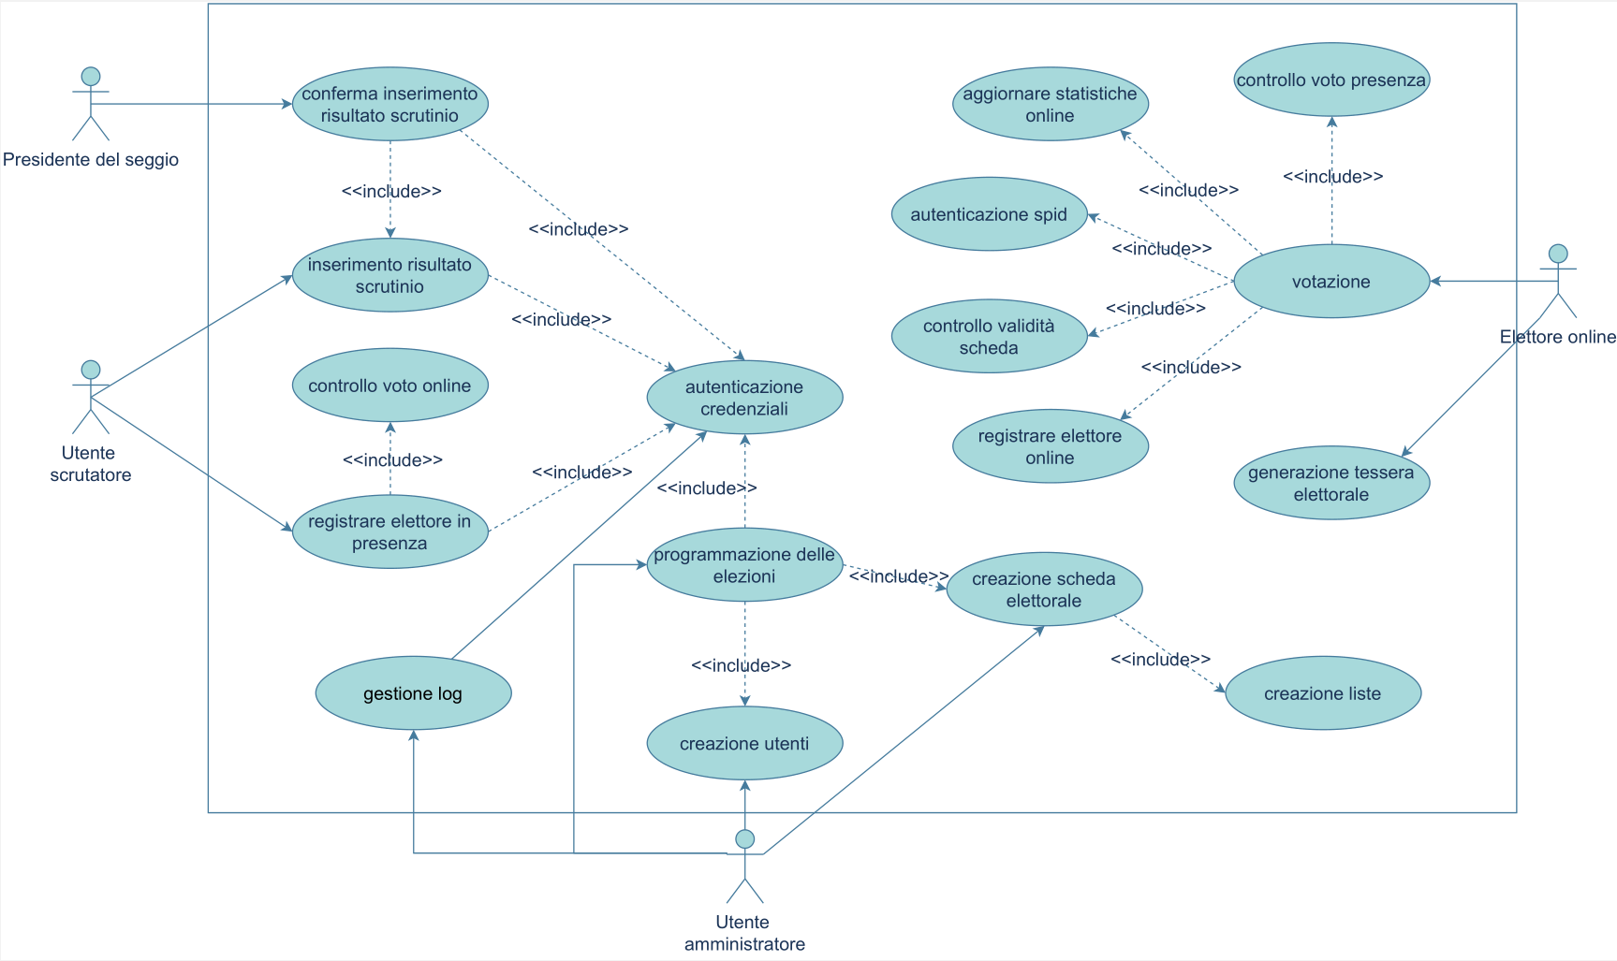
Casi d’uso
Gli attori che interagiscono con il sistema sono di due tipi:
3 «amministrativi»:
Presidente del seggio
Scrutatore
Amministratore
E uno «pubblico»:
Elettore
Il Software fa uso di un unico Sistema esterno, Spid, per l’autenticazione ufficiale degli utenti Elettori

Slide 3
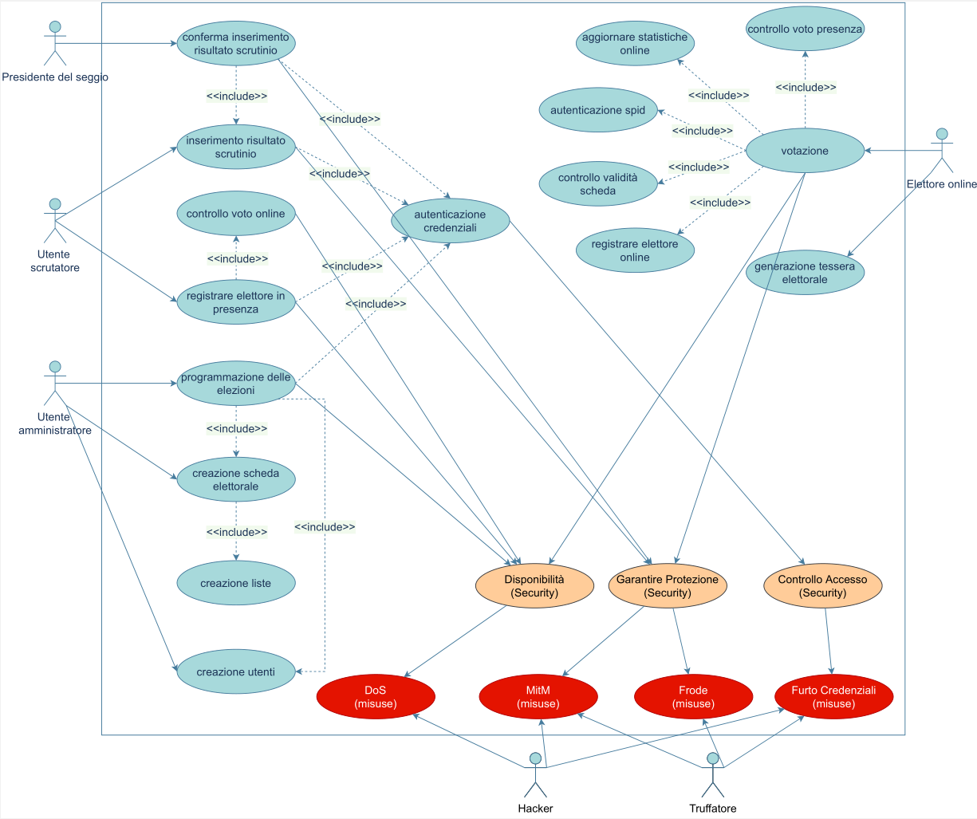
Analisi del Rischio
Il diagramma a destra presenta i security use-case e misuse-case
La sicurezza è fondamentale, in quanto esprimere un voto nell’ambito di un’elezione rappresenta un atto personale e privato, prima ancora di essere un atto ufficiale. Pertanto, riservatezza e anonimato sono state chiare fin dall’inizio.

Slide 4
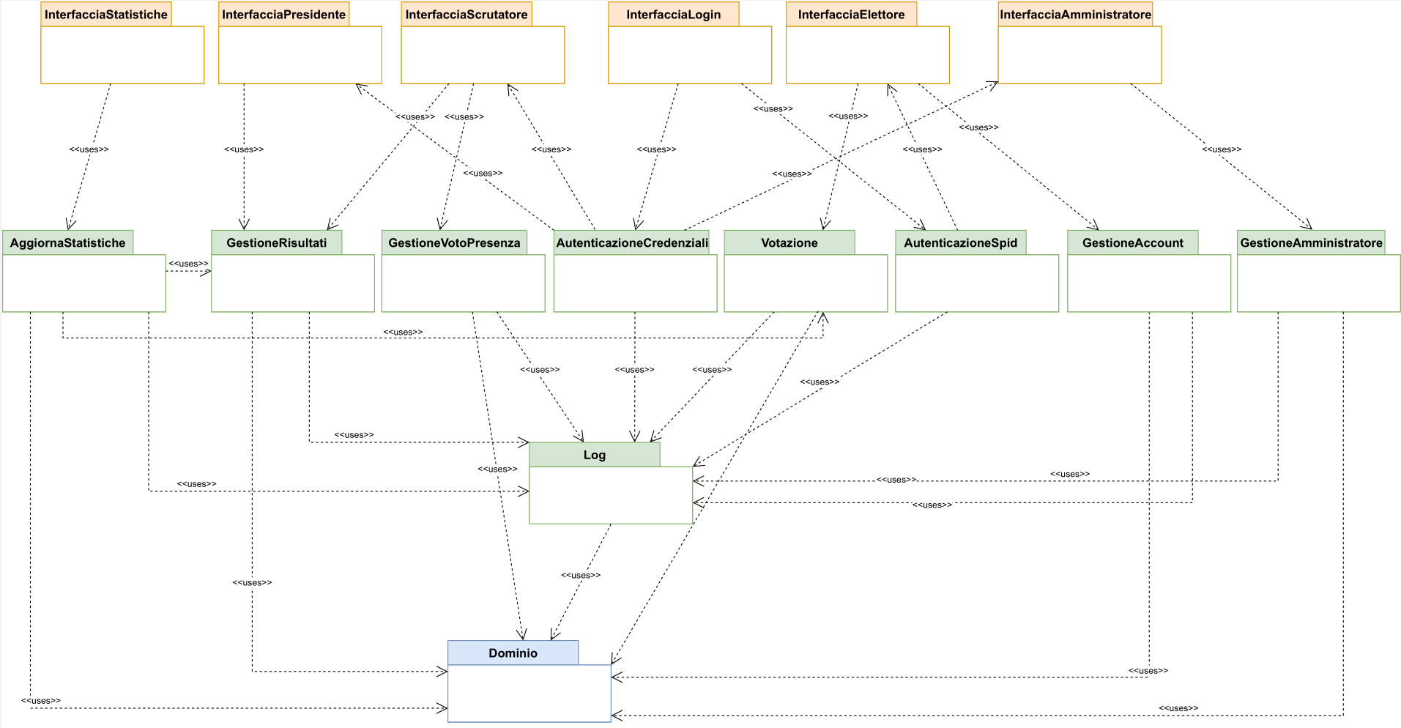
Architettura

Slide 5
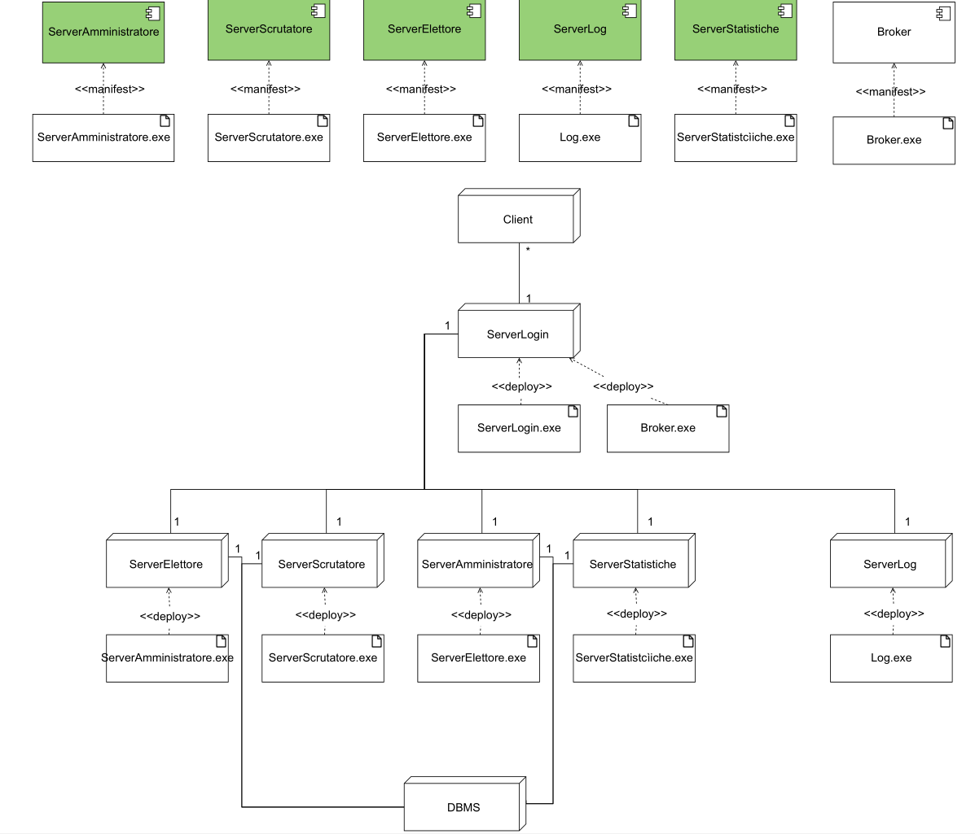
Deployment

Slide 6
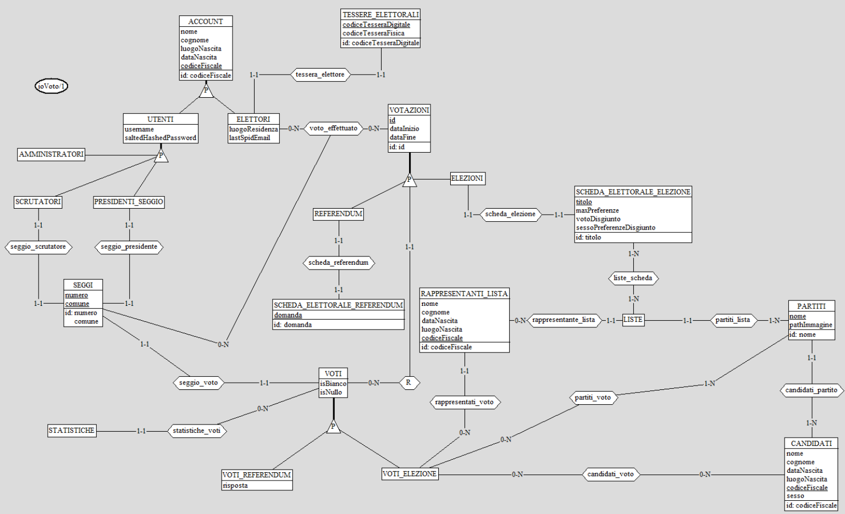
Persistenza

Slide 7
Implementazione

Slide 8
Ambiente e Strumenti
Git
VisualStudio Code
Java
Html, Css
Angular

Slide 9
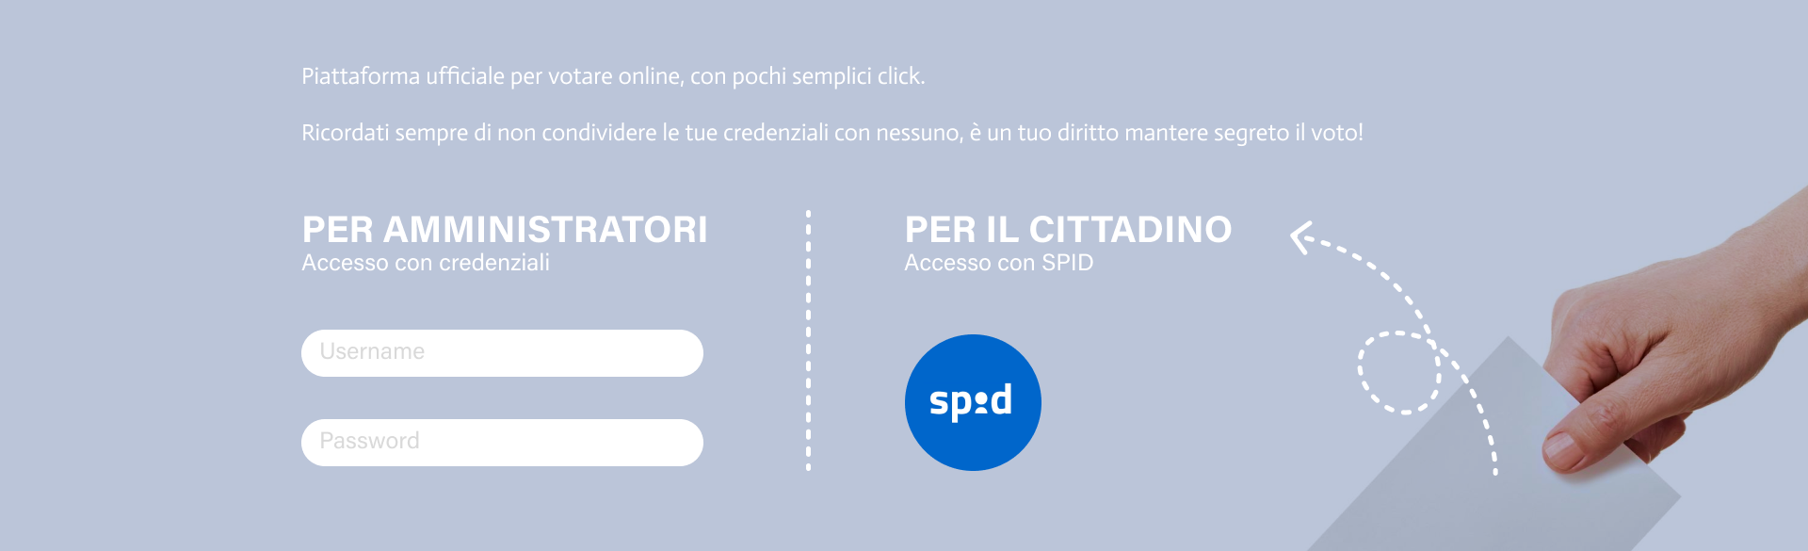
Dal login…

Slide 10
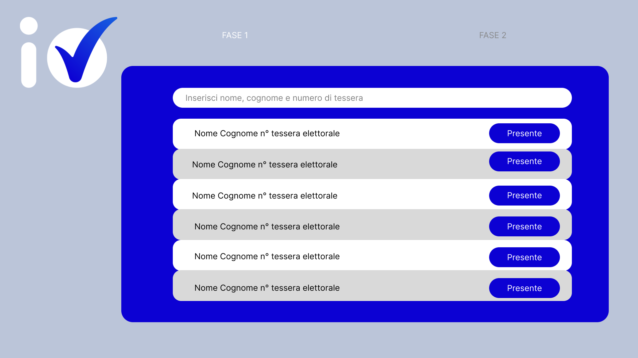
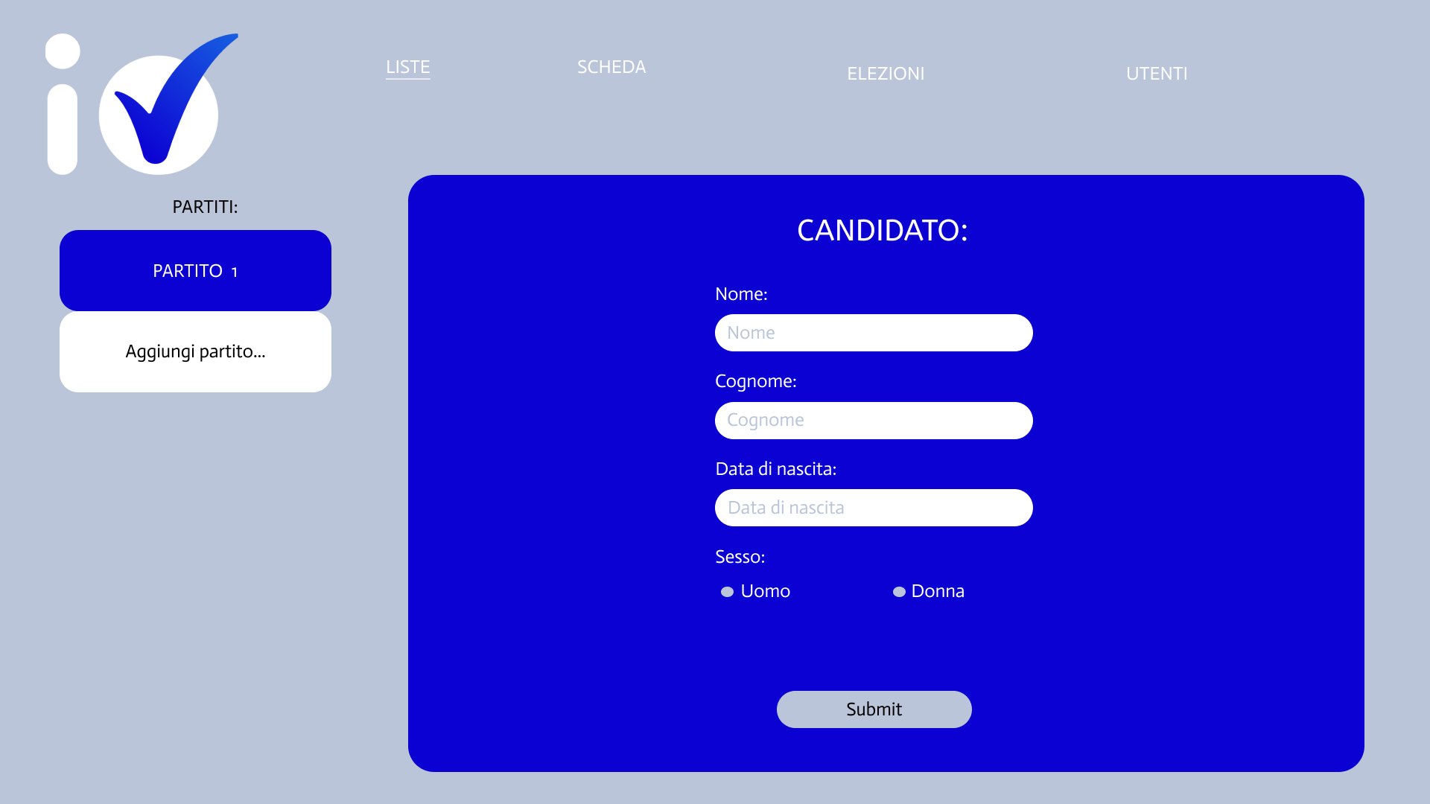
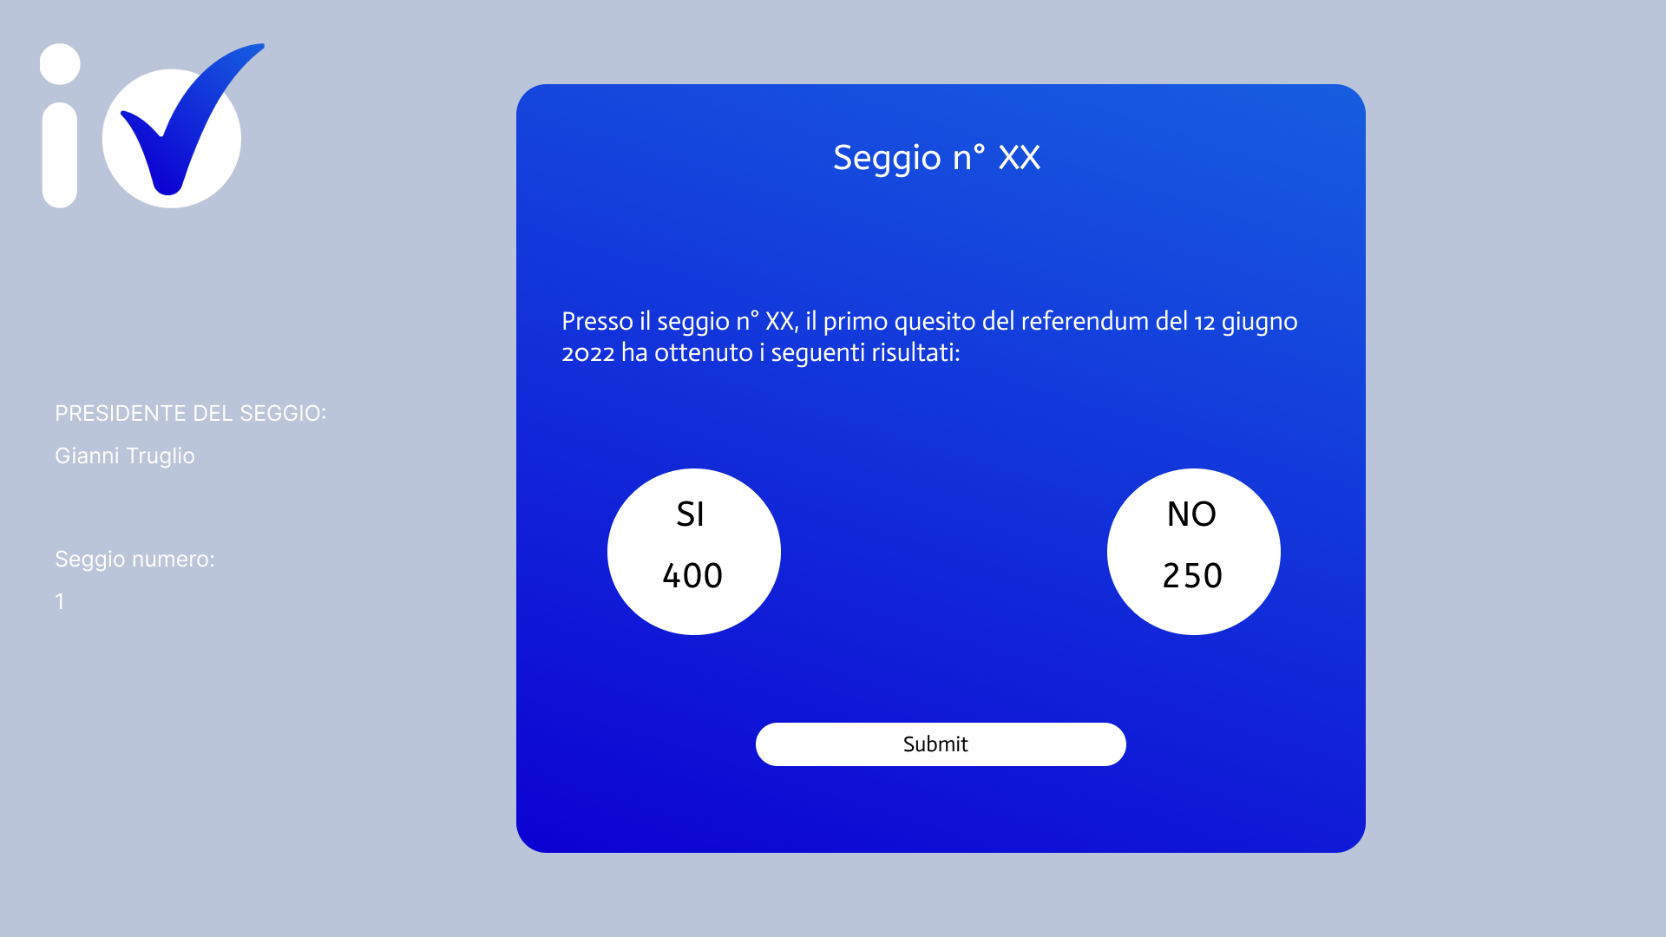
…alle schermate

Slide 11
Considerazioni finali e sviluppi futuri
Aggiunta di dettagli e animazioni alle statistiche
Estensione del software a molti altri tipi di votazioni/elezioni
Backup minimale
Incrementare la sicurezza, come lo standard «inserire nome standard»
Riconoscimento facciale

